Slide 1


Les évolutions de l’épreuve écrite de sciences de l’ingénieur et leur implication dans la didactique de la discipline
Baccalauréat
Scientifique

Slide 2
LES ÉPREUVES DE SCIENCES DE L’INGÉNIEUR AU BACCALAURÉAT
1re partie : épreuve écrite
durée 4 h
note sur 20×0,75
coefficient
6
8 si spécialité SI
Évaluation du projet
sur 10 points
revues de projet
2de partie : épreuve d’évaluation
et de soutenance du projet
note sur 20×0,25
Soutenance du projet sur 10 points
durée 10 min + 10 min
Épreuve orale de contrôle
préparation 1 h
durée 10 min + 10 min

Slide 3
LES TEXTES DE RÉFÉRENCE
Arrêté du 22 juillet 2011, paru au journal officiel de la République du 25 août 2011.
Note de service n° 2011-152 du 3-10-2011, parue au bulletin officiel spécial n° 7 du 6 octobre 2011.
Complétée par la note de service n° 2012-187 du 12-12-2012, parue au bulletin officiel n° 1 du 3 janvier 2013.

Slide 4
L’ÉVALUATION DES COMPÉTENCES AU BACCALAURÉAT S-SI
ÉCRIT
A- ANALYSER
B- MODÉLISER
PROJET
A1- Analyser le besoin
A2- Analyser le système
A3- Caractériser des écarts
B1- Identifier et caractériser les
grandeurs agissant sur un système
B2- Proposer ou justifier un modèle
B3- Résoudre et simuler
B4- Valider un modèle
SYSTÈME
D1- Rechercher et traiter des informations
D2- Mettre en œuvre une communication
C1- Justifier le choix d’un protocole expérimental
C2- Mettre en œuvre un protocole expérimental
D- COMMUNIQUER
C-EXPÉRIMENTER

Slide 5
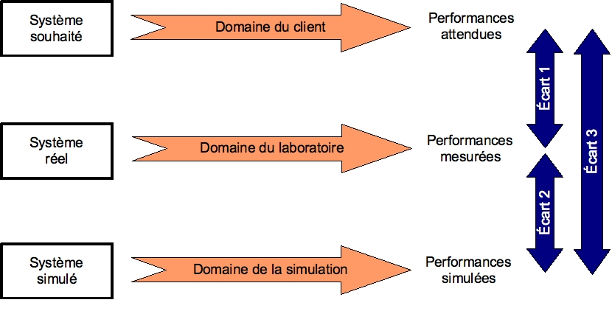

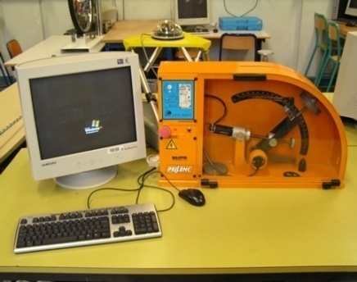
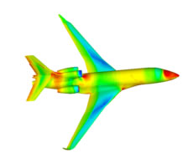
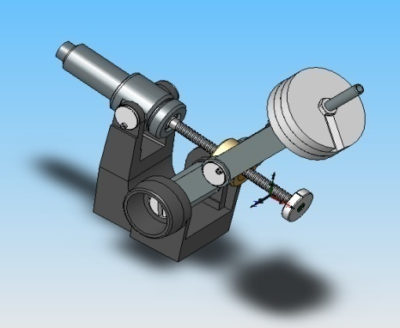
UN PROGRAMME CONSTRUIT SUR L’ÉVALUATION DES ÉCARTS
Proposer des architectures de solutions, sous forme de schémas ou d’algorigrammes.

Slide 6
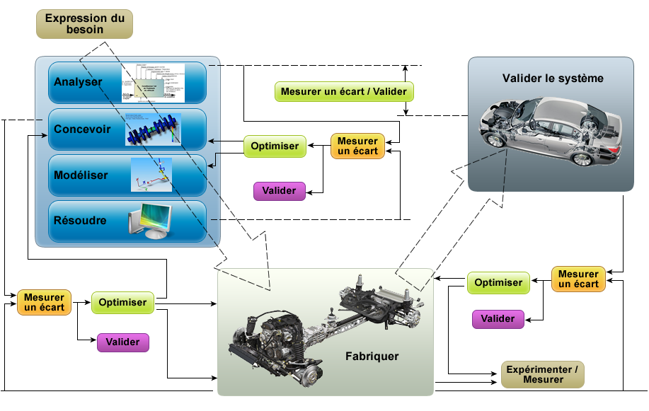
LA DÉMARCHE DE L’INGÉNIEUR

Slide 7

CE QUI EST ÉVALUÉ DANS L’ÉPREUVE ÉCRITE
A- ANALYSER
B- MODÉLISER
A1- Analyser le besoin
A2- Analyser le système
A3- Caractériser des écarts
B1- Identifier et caractériser les
grandeurs agissant sur un système
B2- Proposer ou justifier un modèle
B3- Résoudre
SYSTÈME

Slide 8
LA GRILLE D’ÉVALUATION DE L’ÉPREUVE ÉCRITE
BO n°18 du 3 mai 2012

Slide 9
POURQUOI UNE ÉPREUVE ÉCRITE ?
Parce qu’elle :
mobilise des compétences pluridisciplinaires pour analyser les écarts entre les performances attendues, les performances mesurées et les performances simulées ;
oblige les candidats à investir les champs de l’analyse, de la modélisation, relatifs à la description d’un système technique.
Elle permet aussi de mobiliser des compétences de communication écrite spécifiques à la démarche de l’ingénieur.

Slide 10
LA STRUCTURATION DU SUJET
Le sujet amène le candidat à :
analyser un système et à vérifier ses performances ;
proposer et valider des modèles ;
analyser des résultats expérimentaux et leurs éventuels écarts par rapport au cahier des charges ou aux modèles ;
proposer des architectures de solutions, sous forme de schémas, de croquis, d’algorigrammes ou d’algorithmes ;
synthétiser un ensemble de résultats obtenus.

Slide 11
LES CONSIGNES TRANSMISES AUX AUTEURS DE SUJETS
Le sujet doit être élaboré à partir d’une question sociétale qui constitue la trame de la réflexion du candidat.
Le sujet doit être structuré en 4 à 6 parties. Chaque partie a un objectif technologique annoncé et aborde les problématiques techniques liées au support de l’épreuve.
La dernière question de chaque partie doit impérativement permettre une réponse relative à l’objectif annoncé en début de partie.
Les écarts constituent une base incontournable pour la réflexion du candidat.

Slide 12
LES CONSIGNES TRANSMISES AUX AUTEURS DE SUJETS
L’acte calculatoire doit être limité à l'essentiel : ce qui est important c'est modéliser, analyser et synthétiser. Pas de calcul pour faire un calcul.
La dernière partie est nécessairement une synthèse, imposant la rédaction (5 à 6 lignes) par le candidat d’une conclusion en lien avec la problématique générale du sujet, et les réponses argumentées, techniquement et scientifiquement, apportées aux différentes problématiques techniques traitées dans le sujet.

Slide 13
UNE ÉPREUVE SCIENTIFIQUE ET NON DEUX SOUS-ÉPREUVES
La frontière « historique » entre l’ingénierie mécanique et l’ingénierie électrique n’existe plus, et disparaît au profit d’une approche systémique et multiphysique, mieux adaptée pour aborder les différents domaines de l’ingénierie, y compris ceux des bâtiments et des ouvrages.
L’approche disciplinaire, basée sur la restitution de connaissances, est proscrite.

Slide 14
LA CORRECTION DES COPIES
La constitution du sujet interdit l’émiettement dans la correction de la copie d’un candidat. L’évaluation d’une copie de baccalauréat ne peut pas être disséquée en sous-parties confiées à plusieurs correcteurs.
Tout correcteur doit avoir une idée précise de la réflexion complète menée par le candidat pour répondre à la problématique sociétale énoncée au début du sujet.
Chaque copie doit être accompagnée d’une grille au format numérique, permettant la saisie des notes.

Slide 15
LES DATES DE L’ÉPREUVE ÉCRITE
- Polynésie : 10 juin 2013
- Métropole, Amérique centrale, Antilles, Guyane, Mayotte, Réunion : 21 juin 2013
- Nouvelle Calédonie : novembre 2013

Slide 16
LE RÔLE PÉDAGOGIQUE DES
IA-IPR ET DES CHEFS DE TRAVAUX
- Veiller à ce que les équipements du laboratoire de SI permettent de couvrir la totalité du programme.
- Conseiller les enseignants de SI dans la mise en œuvre efficiente de la pédagogie en îlots.
- Accompagner les enseignants de SI dans la définition d’activités pratiques et de simulation multiphysique conformes aux exigences des épreuves de SI rénovées. Plus de rotations de TP de GE et de GM.
- Ne pas laisser dire que le baccalauréat Scientifique option SI est devenu un baccalauréat purement théorique => les sciences de l’ingénieur sont des sciences expérimentales et les compétences de l’ingénieur s’acquièrent par l’expérience et la simulation.

Slide 17
Nous vous remercions de votre attention

